Slide 1


Loopback 4
E-Portfolio
Dominik Klein

Slide 2




Was ist LoopBack?
2012 Gründung Strongloop
2013 Veröffentlichung von LoopBack
2015 von IBM übernommen
REST API Entwicklung

Slide 3
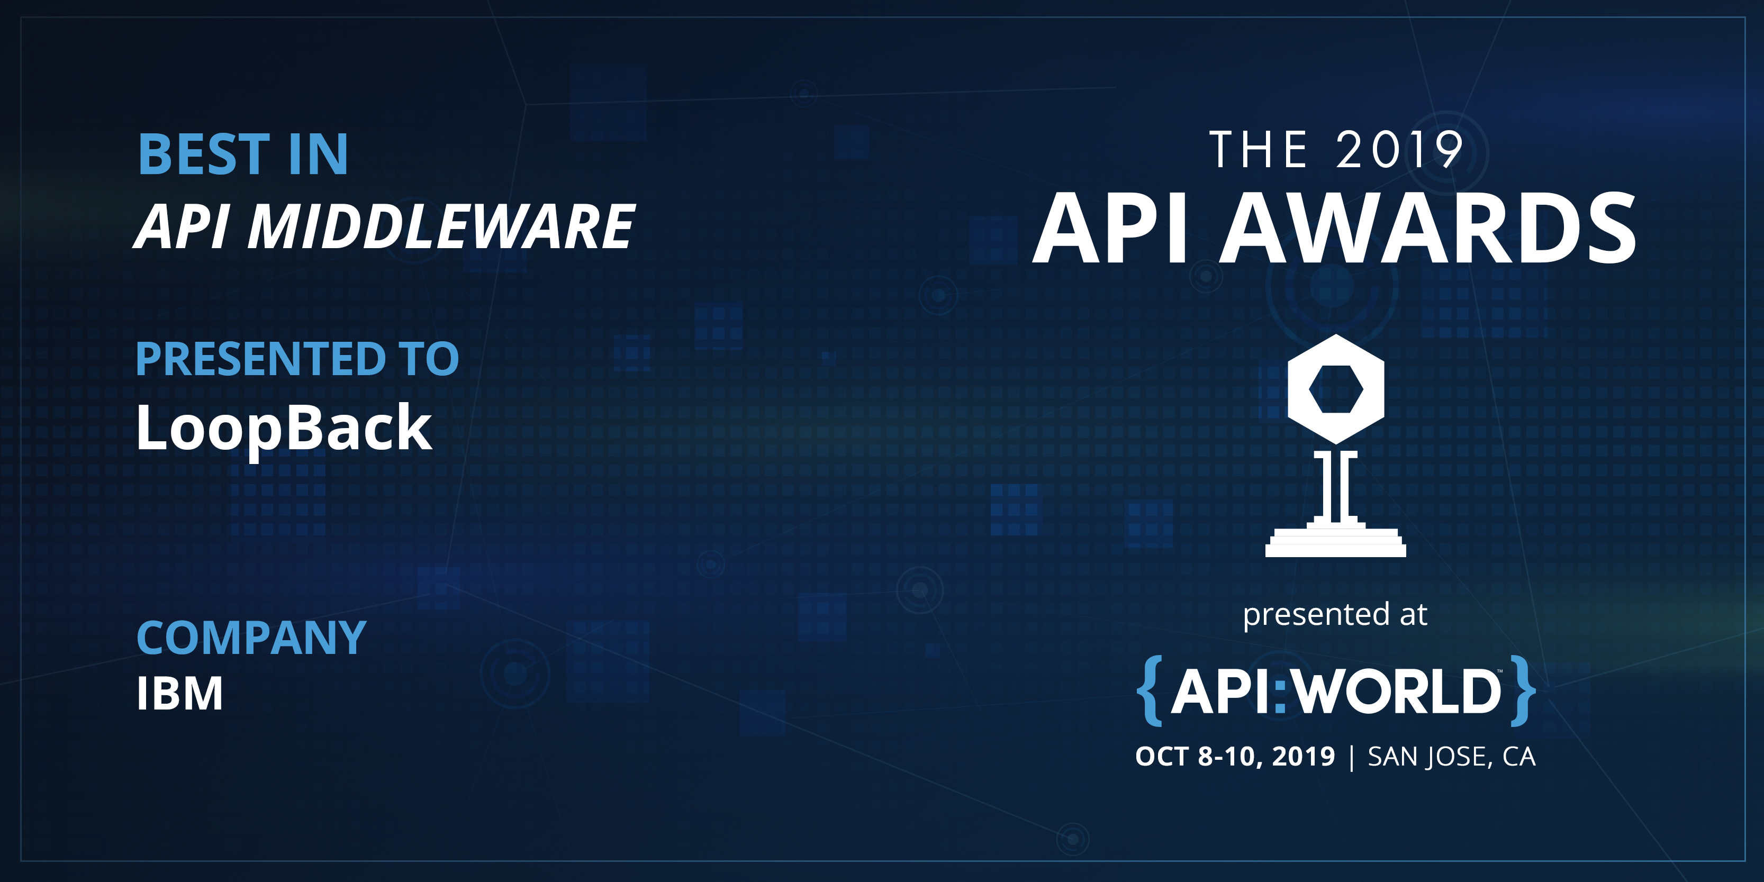

Slide 4
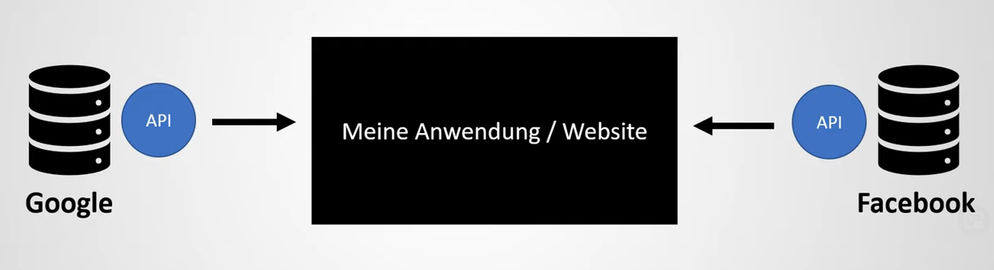
API (Application Programming Interface)
Programmierschnittstelle
ermöglicht die Kommunikation von unbekannten Systemen miteinander

Slide 5
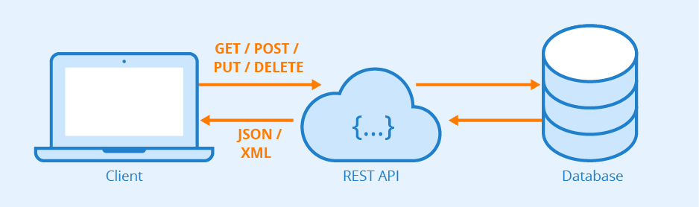
REST API
REprensttational State Transfer

Slide 6
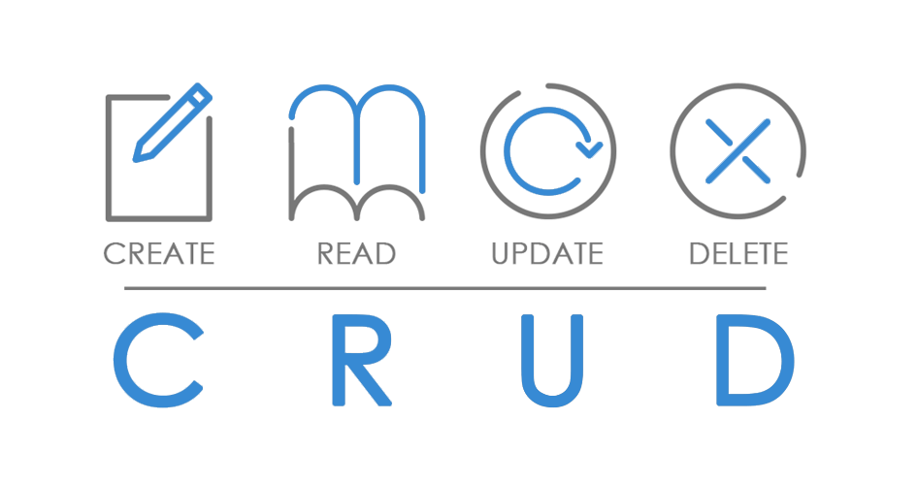
REST API
Create
➜ POST
Read
➜ GET
Update
➜ PUT/PATCH
Delete
➜ DELETE

Slide 7
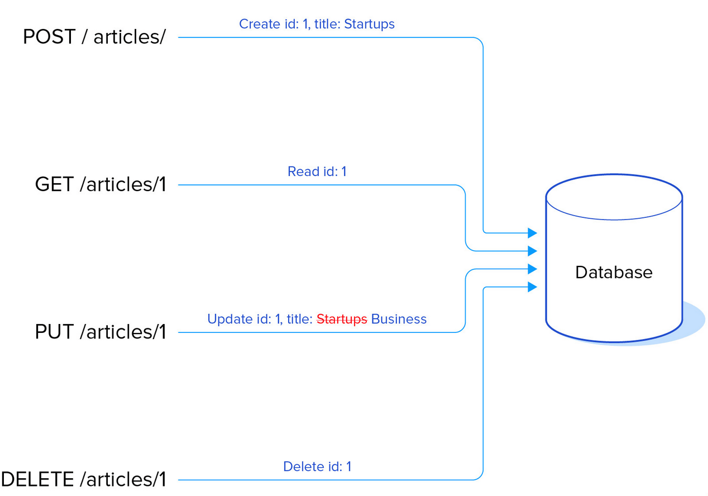
REST API
Endpoints / Resources
http://shop.com/API/articles
Request:
Header
OPER
ENDPT
PARAM/BODY

Slide 8


LoopBack
einfache Erstellung von REST APIs
Version 4
Open-Source
Node.js API Framework
TypeScript

Slide 9


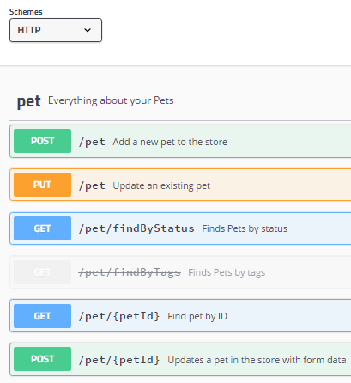
LoopBack 4
SOAP
alle gängigen Datenbanken Typen
UI Swagger v3
Komponenten
GraphQL

Slide 10
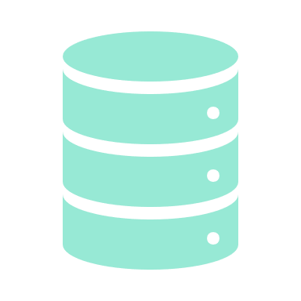



Prinzip / Aufbau
Data Sources
Models
Repositories
Controller

Slide 11
LoopBack Installation
Node.js
npm i -g @loopback/cli
lb4 app

Slide 12
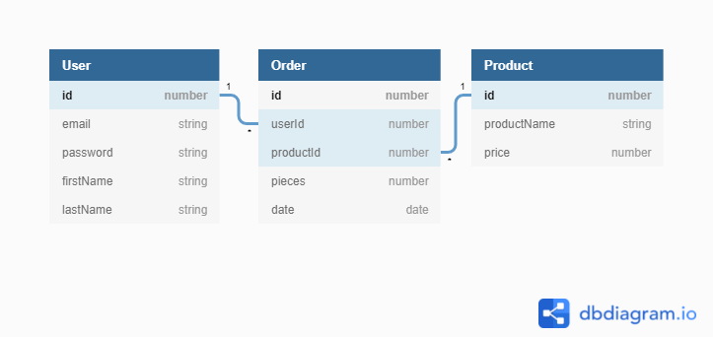
Live Demo

